Slide 1
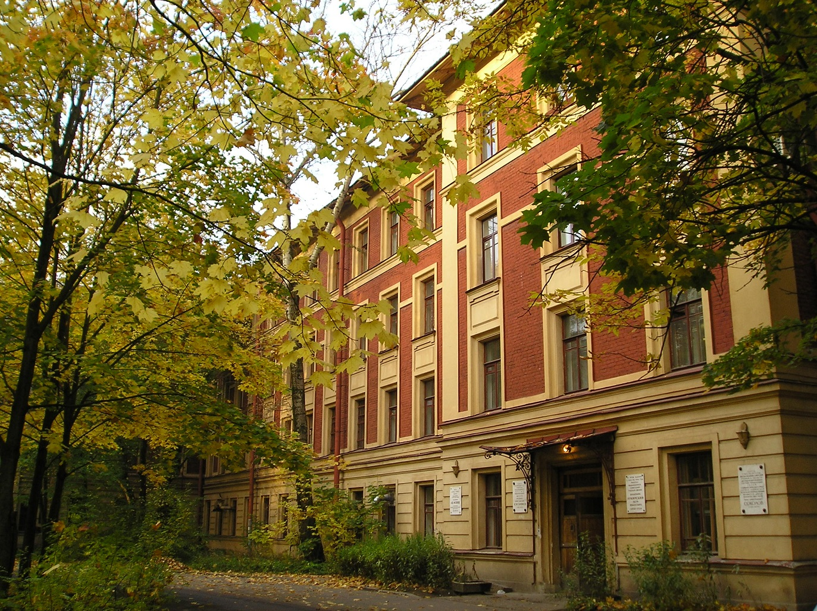
Институт физики, нанотехнологий и телекоммуникаций
Повышение международной конкурентоспособности университета в области научных исследований и разработок в рамках программы «5-100-2020»
Доклад директора
института
Макарова С.Б.
на совете СПбГПУ
24 марта 2014 года

Slide 2
Кафедры ИФНиТ
Квантовая электроника
Физика плазмы
Физическая электроника
Космические исследования
Радиоэлектронные средства защиты информации
Физика и технология наноструктур
ИФНиТ
Экспериментальная физика
Радиотехника и телекоммуникации
Интегральная электроника
Экспериментальная ядерная физика
Физика полупроводников и наноэлектроники
Теоретическая физика
Биофизика
Медицинская физика
Радиофизика

Slide 3
Кафедры | Научные группы
Квантовая электроника | Квантовые явления в микроэлектромеханических системах Оптическая спектроскопия для навигации и телекоммуникаций (Объединенная с кафедрой теоретической физики) Лазерные оптоэлектронные сенсоры
Физическая электроника | Физика нанокомпозитных материалов Лучевая и плазменная модификация твёрдых тел Сильноточная и СВЧ – электроника Эмиссионная электроника
Радиоэлектронные средства защиты информации | 1. Радиопередающие устройства систем связи и навигации
Радиотехника и телекоммуникации | Синтез и обработка сигналов (Объединенная с кафедрой радиоэлектронных средств защиты информации) Прикладная электроника для антенных и измерительных систем (Объединенная с кафедрой радиофизики)
Радиофизика | Волоконно-оптические системы и оптическая обработка сигналов (Объединенная с кафедрой квантовой электроники)
Интегральная электроника | 1. Микроэлектроника для телекоммуникаций

Slide 4
Кафедры | Научные группы
Физика полупроводников и наноэлектроники | Оптические свойства полупроводниковых наноструктур Высокотемпературная сверхпроводимость
Медицинская физика | Молекулярная и клеточная медицина Молекулярная и структурная биология
Физика плазмы | Диагностика плазмы Экспериментальные исследования пристеночной плазмы токамака Моделирование пристеночной плазмы токамака
Космические исследования | Астрофизические исследования
Физика и технология наноструктур | Полупроводниковые источники света Новые оптические материалы
Экспериментальная физика | Лазерная физика и лазерные измерения (Объединенная с кафедрой физической электроники) Физика магнетизма Многоэлектронные атомы
Экспериментальная ядерная физика | Взаимодействие нуклонов и ионов в области высоких и низких энергий
Теоретическая физика | 1. Оптическая спектроскопия для навигации и телекоммуникаций (Объединенная с кафедрой квантовой электроники)
Биофизика | Гомеодинамика микроэлементов

Slide 5
Базовые показатели ИФНИТ (2013 год)
Количество сотрудников ИФНИТ | 641 | ППС – 453, УВП – 193 в/б – 5 чел.
Общее количество сотрудников НПР | 453 | Профессор, д.н. – 65, Профессор, к.н. – 7, Доцент, к.н. – 208, Доцент, д.н. – 5, Ассистент – 35, Ассистент к.н. – 2
Общее число ставок НПР | 348,75 | Из них 334 занято, 14,75 свободны
Количество студентов очной формы обучения (бюджет/коммерческое обуч.) | Всего: 1618 | 1546/72
Количество иностранных студентов (бюджет/коммерческое обуч.) | 52 | 26/26
Количество студентов заочной формы обучения | 103 | По окончанию учебы получают диплом бакалавра
Бюджет по ИФНИТ (ФОТ) | 8 808 780 (ежемесячный) | ППС: 6 876 980,00 (мес.) УВП: 1 666 925,00 (мес.)
Средний ежемесячный доход ППС | 48 534 | ФОТ+ наука + внебюджет+ премии/ число занятых ставок НПР
Средняя ежемесячный доход УВП | 18 136 | ФОТ + наука + премии/ кол-во сотрудн. УВП

Slide 6
Годовой объем НИОКР (на 1 НПР за 2013 год)
- средний уровень по СПбГПУ

Slide 7
Публикации НПР ИФНИТ (на 1 НПР за 2013 год)
- средний уровень по СПбГПУ
ИФНИТ: публикации 2013 года*, индексируемые базами SCOPUS/WoS
по заявленным авторами 0,75 на 1 ППС;
из наблюдаемым в базах 0,58 на 1 ППС
Notes:
ИФНИТ: публткации 2013 года*, интексируемые базами SCOPUS/WoS
по заявленым авторами 0,75 на 1 ППС;
из наблюдаемым в базах 0,58 на 1 ППС
* предварительные данные, верифицированы частично

Slide 8
График показателей НПР в % от состава ППС молодых НПР без ученой степени и молодых ученых

Slide 9
График возрастных показателей НПР ИФНиТ в 2013 году

Slide 10
Эффективность кафедр ИФНИТ
(коэффициенты нормированы к показателям 2013 г. СПбГПУ)
кафедры | K_{ПУБЛ} | K_{ИОКР} | K_{мол} | K_{ин_студ} |  | ΣK /4
ФП | 21,21 | 1,81 | 0,48 | 0,00 |  | 5,88
КИ | 23,53 | 0,00 | 0,62 | 0,00 |  | 6,04
ФиТН | 23,53 | 1,25 | 0,41 | 0,10 |  | 6,32
ЭФ | 5,73 | 0,04 | 0,40 | 0,23 |  | 1,60
ЭЯФ | 13,84 | 0,58 | 0,35 | 0,19 |  | 3,74
ТФ | 26,26 | 1,09 | 1,44 | 0,00 |  | 7,20
БФ | 23,53 | 0,31 | 1,65 | 0,11 |  | 6,40
РФ | 3,57 | 0,94 | 0,94 | 0,19 |  | 1,41
КЭ | 8,37 | 1,41 | 1,83 | 0,00 |  | 2,90
ФЭ | 5,75 | 1,21 | 0,54 | 0,25 |  | 1,94
РЭСЗИ | 1,25 | 5,78 | 2,67 | 1,01 |  | 2,68
РТиТК | 0,43 | 0,73 | 0,61 | 0,68 |  | 0,61
ИЭ | 7,14 | 0,67 | 1,13 | 0,83 |  | 2,44
ФПиНЭ | 6,80 | 1,59 | 0,43 | 0,30 |  | 2,28
ФХБКиМТ | 1,11 | 0,00 | 0,00 | 0,43 |  | 0,39
ФХОМБ | 2,87 | 0,25 | 0,85 | 0,10 |  | 1,02

Slide 11
Центры приоритетов ИФНИТ СПбГПУ
Центр приоритетов в области физики полупроводников и нанотехнологий
Центр приоритетов в области управляемого термоядерного синтеза
Центр приоритетов в области релятивисткой, атомной физики и астрофизики
Центр приоритетов в области комплексной низкотемпературной диагностики
Центр приоритетов в области инфокоммуникационных систем и устройств
Центр приоритетов в области медицинской физики и биофизики

Slide 12
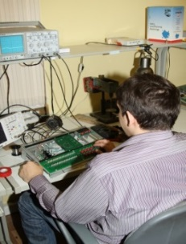
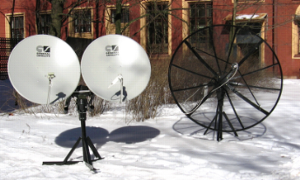
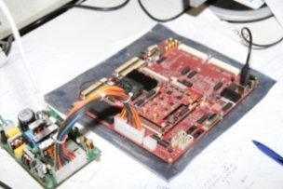

ЦЕНТР ПРИОРИТЕТОВ В ОБЛАСТИ ИНФОКОММУНИКАЦИОННЫХ СИСТЕМ И УСТРОЙСТВ
Проф. | Доценты | Ассист. | Препод. | Магист. | Аспир.
12 | 14 | 12 | 2 | 24 | 16
Синтез и обработка сигналов
Радиопередающие устройства систем связи и навигации
- Сотовые системы 3 и 4-го поколения - Сверхширокополосная связь
- Цифровые фильтры
- Помехоустойчивое кодирование
- Космические системы передачи сигналов.
Методы и алгоритмы обработки сигналов в радиосистемах при
наличии помех
Методы цифровой
обработки сигналов и
реализация цифровых устройств
Микроэлектроника для телекоммуникаций
Прикладная электроника для антенных и измерительных систем
Микро- и наноэлектронная компонентная база беспроводных систем связи
Интегральные микросхемы
Антенные и волноводные системы
Подземная локация
Диагностика трубопроводов

Slide 13
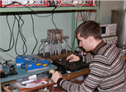
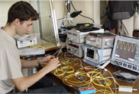
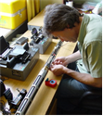
Волоконно-оптические системы и оптическая обработка сигналов
Оптическая спектроскопия для навигации и телекоммуникаций
Элементная база волоконно-оптических систем: источники света (лазеры и светодиоды), фотоприемники, модуляторы, усилители, разветвители, коммутаторы
Цифровые оптические системы передачи информации
Магнетометры, ядерные гироскопы, атомные часы,
квантовые вычисления
Международные и крупнейшие отечественные партнеры Центра приоритетов
1. Концерн «Моринформсистема»
2. Компания «Schlumberger»
3. Компания «National Instruments»
4. Предприятие «Авангард»
5. Предприятие «Электроприбор»
6. Завод им. Климова
7. ПО «Арсенал»
Квантовые явления в микроэлектромеханических системах
MЭMC устройства,
новые сверхминиатюрные
сенсоры/актуаторы

Slide 14
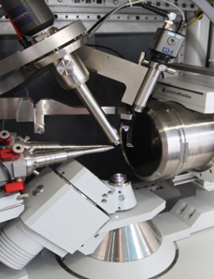
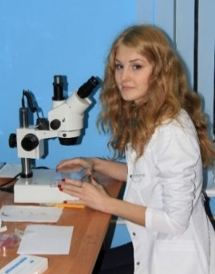
ЦЕНТР ПРИОРИТЕТОВ В ОБЛАСТИ
ФИЗИКИ ПОЛУПРОВОДНИКОВ И НАНОТЕХНОЛОГИЙ
Программа ИФНиТ "5-100-2020"
Проф. | Доценты | Ассист. | Препод. | Магист. | Аспир.
2 | 5 | 2 |  | 7 | 4
Оптические свойства полупроводниковых наноструктур
Новые оптические материалы
Детекторы и модуляторы излучения среднего инфракрасного диапазонов
Устройства ввода информации в
оптические системы обработки
информации.
- Оптические материалы на основе стекол с наночастицами.
- Сенсорика и нанофотоника,
микролазеры

Slide 15
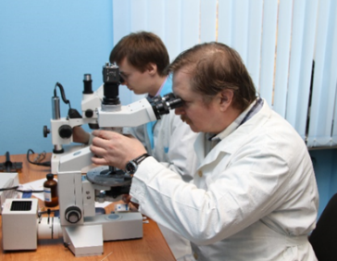
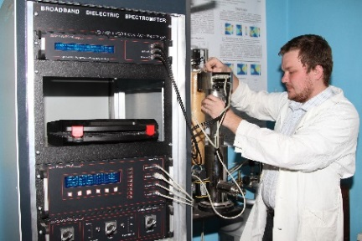
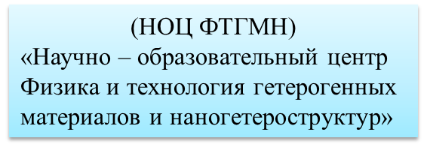
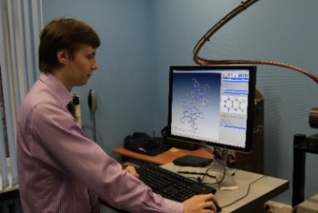
Высокотемпературная сверхпроводимость
Полупроводниковые источники света
- Разработка полупроводниковых лазеров
Поиск сверхпроводящих материалов, работающих при
комнатной температуре
Физика магнетизма
- Создание новых спектроскопических
приборов с разрешением по спину

Slide 16
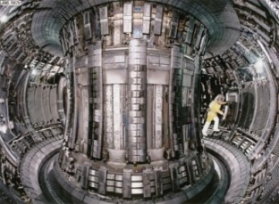

ЦЕНТР ПРИОРИТЕТОВ В ОБЛАСТИ
УПРАВЛЯЕМОГО ТЕРМОЯДЕРНОГО СИНТЕЗА
Программа ИФНиТ "5-100-2020"
Проф. | Доценты | Ассист. | Препод. | Магист. | Аспир.
3 | 2 | 3 |  | 3 | 2
Экспериментальные исследования пристеночной плазмы токамака
Моделирование пристеночной плазмы токамака
- Термоядерный реактор, синтез
- Изучение свойств материалов под воздействием высокотемпературной плазмы
Диагностика плазмы

Slide 17
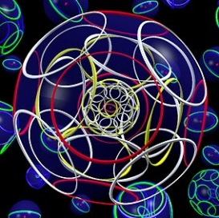
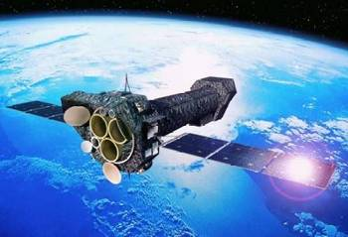
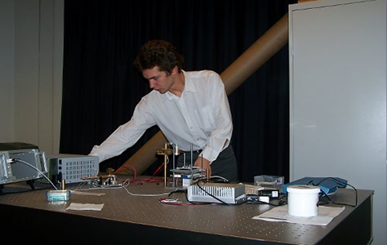
ЦЕНТР ПРИОРИТЕТОВ В ОБЛАСТИ
РЕЛЯТИВИСТСКОЙ, АТОМНОЙ ФИЗИКИ И АСТРОФИЗИКИ
Программа ИФНиТ "5-100-2020"
Проф. | Доценты | Ассист. | Препод. | Магист. | Аспир.
2 | 5 | 1 |  | 6 | 3
Многоэлектронные атомы
Астрофизические исследования
Многоволновая
астрономия
(радио, оптика,
рентген, гамма)
Нейтронная астрофизика
Физика Солнца и
солнечно-земных связей
Физика высоких энергий, космические лучи
Взаимодействие нуклонов и ионов в области высоких и низких энергий

Slide 18
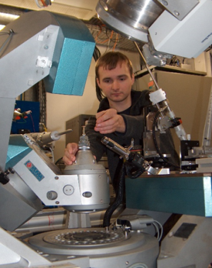
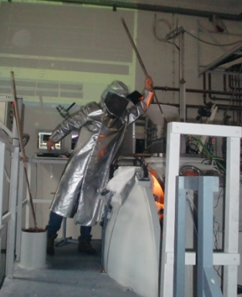
ЦЕНТР ПРИОРИТЕТОВ В ОБЛАСТИ
КОМПЛЕКСНОЙ НИЗКОТЕМПЕРАТУРНОЙ ДИАГНОСТИКИ
Программа ИФНиТ "5-100-2020"
Проф. | Доценты | Ассист. | Препод. | Магист. | Аспир.
10 | 11 | 7 | 2 | 16 | 10
Лазерная физика и лазерные измерения
Физика нанокомпозитных материалов
- Лазерные стандарты частоты
- Лазерный мониторинг
атмосферы
- Нанокомпозитные и функциональные
материалы
- Комплексная низкотемпературная диагностика материалов
Международные и отечественные партнеры Центра
НИИГРП Рязань,
2. Новороссийский Политехнический институт,
3. ИФ АН Белоруссии
сильноточная и СВЧ - электроника
СВЧ электроника больших мощностей
эффективные полевые эмиттреры

Slide 19
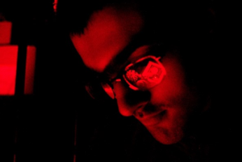

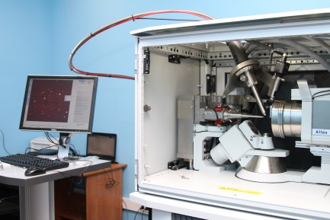
Эмиссионная электроника
- Эффективные эмиттеры
- Электронно – оптические
системы
Лучевая и плазменная модификация твёрдых тел
Ионная и электронная модификация вещества
- Радиационные дефекты в полупроводниках
Инженерия дефектов

Slide 20
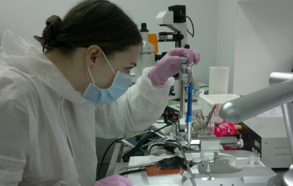
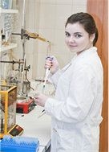
ЦЕНТР ПРИОРИТЕТОВ В ОБЛАСТИ
МЕДИЦИНСКОЙ ФИЗИКИ И БИОФИЗИКИ
Программа ИФНиТ "5-100-2020"
Проф. | Доценты | Ассист. | Препод. | Магист. | Аспир.
6 | 15 | 5 | 2 | 11 | 6
Молекулярная и клеточная медицина
Экспериментальная медицина,
Биофизика
Клеточная и молекулярная
биология
Исследования нейродегенеративных
заболеваний
Гомеодинамика микроэлементов
Механизмы роста опухолей и замедление роста
метаболизма меди и болезнь Паркинсона
- повышение эффективности противоопухолевой терапии

Slide 21
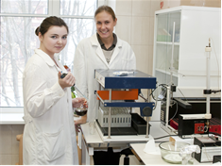
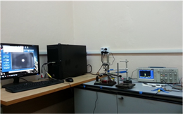
Молекулярная и структурная биология
- Структура и молекулярные механизмы ремоделирования хроматина
- Исследование структуры белков методами малоуглового рассеяния нейтронов.
Лазерные оптоэлектронные сенсоры
Неинвазивные датчики глюкозы и кровотока
Фотонная корреляционная спектроскопия
Биометрический контроль

Slide 22
Планируемые показатели ИФНИТ СПбГПУ в рейтинге QS 2014 год
Название индикатора | Показатели по ИФНиТ на 2013 год (по СПбГПУ на 2012/2013гг.) | Показатели по ИФНиТ на 2014 год
Количество статей, опубликованных ИФНиТ и индексируемых в Web of Science и Scopus на 1 НПР | 0,6 (0,09 на 2012г.) | 0,8 (0.13 на 2014 г.)
Средний показатель цитируемости на 1 НПР статей, учтенных в базах данных | 15 (12,5 на 2012г.) | 18 (14 на 2014г.)
Доля зарубежных профессоров, преподавателей и исследователей в численности НПР ИФНиТ | 1% (1% на 2012г.) | 2% (1.2% на 2014г.)
Доля иностранных студентов, обучающихся в ФНиТ | 3,1% (10,3% на 2012г.) | 4%
Средний балл ЕГЭ студентов ИФНиТ, принятых для обучения по очной форме обучения за счет средств ФБ (бакалавры, специалисты) | 77,81 (74 на 2012г.) | 78
Доля доходов из внебюджетных источников | 10% (45% на 2012г.) | 15%
Годовой объем НИОКР на 1 НПР ( на 1 ставку) | 358 тыс. руб. (350 тыс. руб. на 2013г) | 390 тыс. руб. (400 тыс. р. 2014г)
Доля молодых НПР без ученой степени (до 30 лет) и молодых ученых (к.н. – до 35 лет; д.н. – до 40 лет) | 12,4% (19% на 2013г.) | 20% (20% на 2014г.)
Количество совместных проектов с международными высокотехнологичными компаниями | 8 (14 на 2013г.) | 10

